Slide 1
方程式の解 Newton法 二分法

Slide 2
1変数方程式の解: Newton-Raphson法
$f\left(x\right)$ = 0 の解を求める。
f(x) = 0 を満たす x はわからないが、 近似値 x₀ がわかっているとする
真の解を $\text{x}\text{0}+δx$ とすると、$|δx|≪1$ が期待できるので、 Taylor展開する $f\left(\text{x}\text{0}+δx\right)\sim f\left(\text{x}\text{0}\right)+δx\frac{df\left(\text{x}\text{0}\right)}{dx}=0$ => $δx$ ~ – ($df\left(\text{x}\text{0}\right)/dx$)⁻¹$f\left(\text{x}\text{0}\right)$ x₁ = x₀ – ($df\left(\text{x}\text{0}\right)/dx$)⁻¹$f\left(\text{x}\text{0}\right)$ は $\text{x}\text{0}$ よりも真の解に近いと期待される
x₁ を x₀ に置き換えて 1 に戻り、より真に近い x₂ を得る
1 ~ 2 を繰り返し (逐次近似)、 反復誤差 |x_{i} – x_{i-1}| が必要な精度以下になったら x_{i} を最終解とする

Slide 3
関数の解: Newton-Raphson法 (Newton法)
f(x) = 0の解を求める
y = f(x)
f(x₀+dx) = f(x₀) + dx f’(x₀) ~ 0
=> x₁ = x₀ + dx = x₀ – f(x₀) / f’(x₀)
f’(x₀)
計算では f’(x₀) を差分計算で置き換えられる
f(x₀)
割線法 (セカント法、はさみうち法):
f’(x) = (f(x_{n}) – f(x_{n-1})) / (x_{n} – x_{n-1}) を使う。f(x)の計算回数が少なくなる
発散を抑える工夫で様々な派生がある
x_{k+1} = x_{k} – f(x_{k}) / (f’ (x_{k}) + λ)
λ: Dumping Factor
x₁ = x₀ – f(x₀) / f’(x₀)
x₀

Slide 4
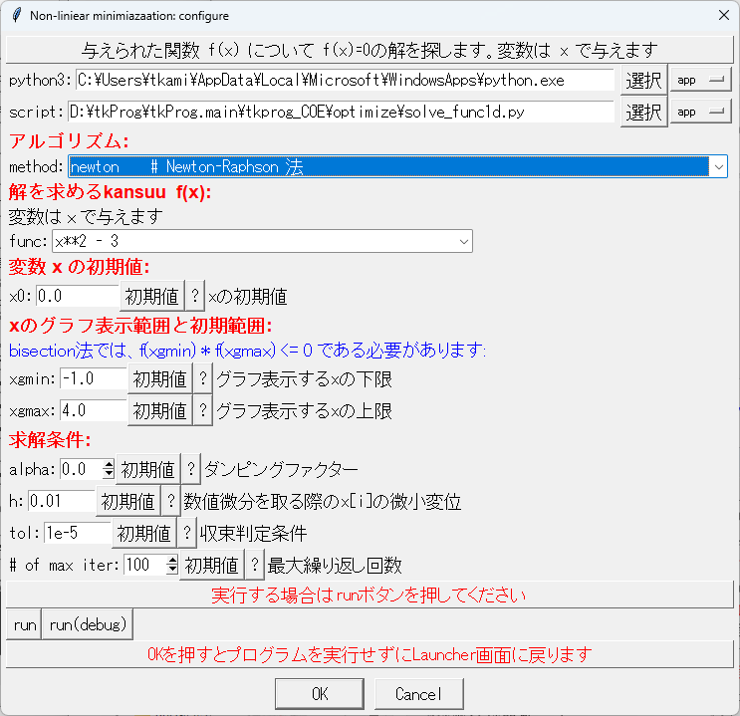
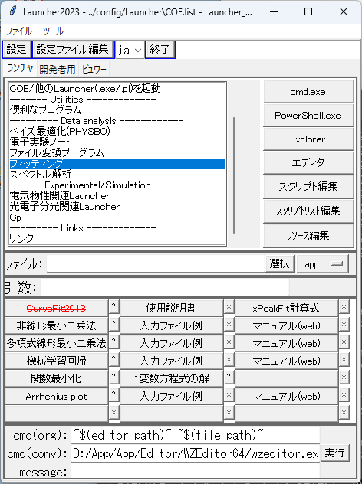
関数の解: Newton-Raphson法 (Newton法)
Newton法が選択されている
Newton法の場合は初期値を選ぶのが大事
適切に条件を選ぶ
Run をクリック

Slide 5
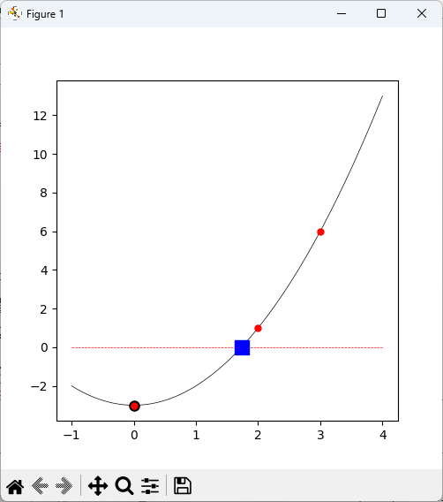
関数の解: Newton-Raphson法 (Newton法)
方程式: exp(x) - 3.0 * x = 0
初期値: x0 = 0.0 ダンピングファクター 0
Solve given function
method newton
func x**2 - 3
graph range -1.0 - 4.0
initial x 0.0
alpha 0.0
h 0.01
tol 1e-05
nmaxiter 100
Solve [x**2 - 3] by [newton]:
Iter 0: x: 0.000000000000 => 3.000000000000, dx = 3
Iter 1: x: 3.000000000000 => 2.000000000000, dx = -1
Iter 2: x: 2.000000000000 => 1.750000000000, dx = -0.25
Iter 3: x: 1.750000000000 => 1.732142857143, dx = -0.01786
Iter 4: x: 1.732142857143 => 1.732050810015, dx = -9.205e-05
Iter 5: x: 1.732050810015 => 1.732050807569, dx = -2.446e-09
最終解: 5回で収束
Success: Convergence reached: dx = -2.445850411092465e-09 < eps = 1e-05
x = 1.7320508087918025
y = 4.23633705892712e-09
range = -2.445850411092465e-09
Press ENTER to terminate:
solve_func1d.py では、 f’ (x_{k}) + λ = 0 の時は 1で置き換えるため、計算できる

Slide 6
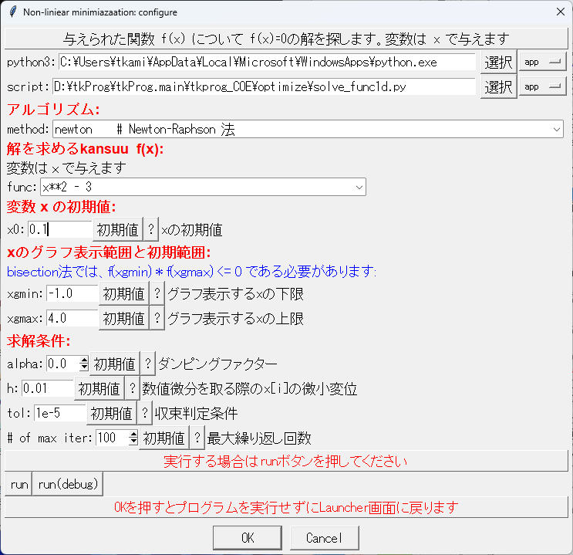
関数の解: Newton-Raphson法 (Newton法)
Newton法が選択されている
F’(x0) != 0 となるように 初期値を 0.1 にする
Run をクリック

Slide 7
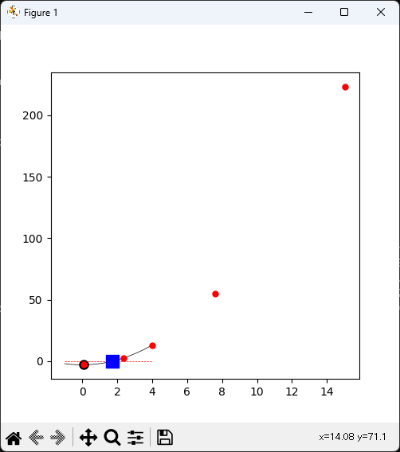
関数の解: Newton-Raphson法 (Newton法)
方程式: exp(x) - 3.0 * x = 0
初期値: x0 = 0.1 ダンピングファクター 0
Solve given function
method newton
func x**2 - 3
graph range -1.0 - 4.0
initial x 0.1
alpha 0.0
h 0.01
tol 1e-05
nmaxiter 100
Solve [x**2 - 3] by [newton]:
Iter 0: x: 0.100000000000 => 15.050000000000, dx = 14.95
Iter 1: x: 15.050000000000 => 7.624667774086, dx = -7.425
Iter 2: x: 7.624667774086 => 4.009063770160, dx = -3.616
Iter 3: x: 4.009063770160 => 2.378684077710, dx = -1.63
Iter 4: x: 2.378684077710 => 1.819942804235, dx = -0.5587
Iter 5: x: 1.819942804235 => 1.734173127858, dx = -0.08577
Iter 6: x: 1.734173127858 => 1.732052106241, dx = -0.002121
Iter 7: x: 1.732052106241 => 1.732050807569, dx = -1.299e-06
最終解: 8回で収束
Success: Convergence reached: dx = -1.2986712947249401e-06 < eps = 1e-05
x = 1.7320514569050114
y = 2.249366772399952e-06
range = -1.2986712947249401e-06
Press ENTER to terminate:
f’(x₀)が0に近いので、いったん大きく発散する

Slide 8
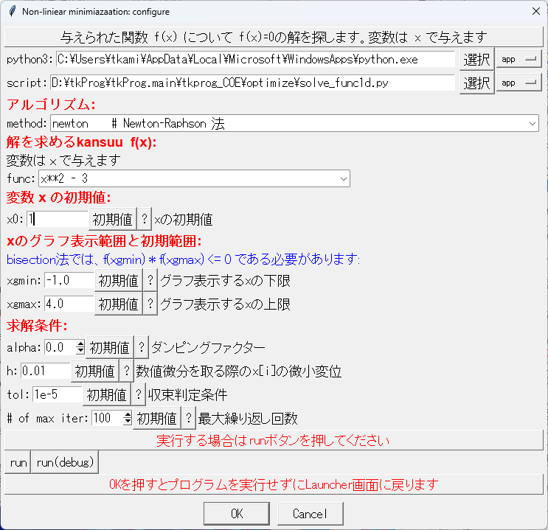
関数の解: Newton-Raphson法 (Newton法)
Newton法が選択されている
f’(x0) != 0 となるように 初期値を 1.0 にする
Run をクリック

Slide 9
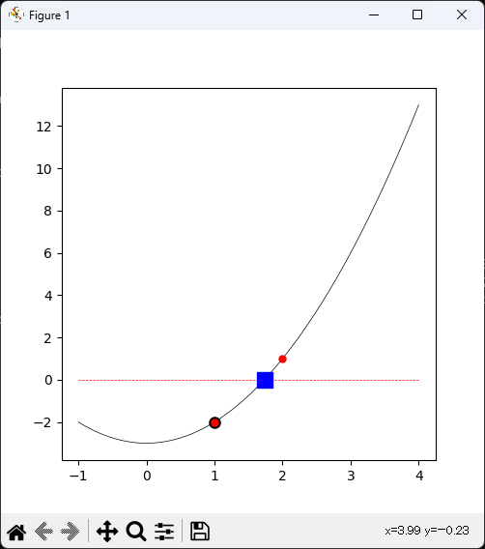
関数の解: Newton-Raphson法 (Newton法)
方程式: exp(x) - 3.0 * x = 0
初期値: x0 = 1.0 ダンピングファクター 0
Solve given function
method newton
func x**2 - 3
graph range -1.0 - 4.0
initial x 1.0
alpha 0.0
h 0.01
tol 1e-05
nmaxiter 100
Solve [x**2 - 3] by [newton]:
Iter 0: x: 1.000000000000 => 2.000000000000, dx = 1
Iter 1: x: 2.000000000000 => 1.750000000000, dx = -0.25
Iter 2: x: 1.750000000000 => 1.732142857143, dx = -0.01786
Iter 3: x: 1.732142857143 => 1.732050810015, dx = -9.205e-05
Iter 4: x: 1.732050810015 => 1.732050807569, dx = -2.446e-09
最終解: 5回で収束
Success: Convergence reached: dx = -2.445850411092465e-09
< eps = 1e-05
x = 1.7320508087918025
y = 4.23633705892712e-09
range = -2.445850411092465e-09
x = 1.7320508087918025
y = 4.23633705892712e-09
range = -2.445850411092465e-09
Press ENTER to terminate:

Slide 10
発散しやすい関数の解: Newton法
Newton法が選択されている
方程式を atan(x) + 1 = 0
初期値 x₀ = 0
ダンピングファクター 0
Run をクリック

Slide 11
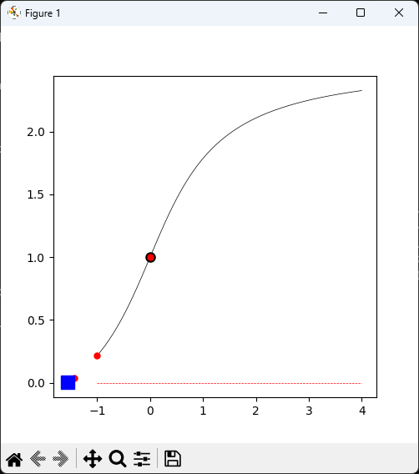
発散しやすい関数の解: Newton法
方程式: atan(x) + 1.0 = 0
初期値: x0 = 0 ダンピングファクター 0
Solve given function
method newton
func atan(x)+1
graph range -1.0 - 4.0
initial x 0.0
alpha 0.0
h 0.01
tol 1e-05
nmaxiter 100
Solve [atan(x)+1] by [newton]:
Iter 0: x: 0.000000000000 => -1.000033332444, dx = -1
Iter 1: x: -1.000033332444 => -1.429210826314, dx = -0.4292
Iter 2: x: -1.429210826314 => -1.550060660866, dx = -0.1208
Iter 3: x: -1.550060660866 => -1.557383074750, dx = -0.007322
Iter 4: x: -1.557383074750 => -1.557407723939, dx = -2.465e-05
Iter 5: x: -1.557407723939 => -1.557407724655, dx = -7.157e-10
5回で収束
Success: Convergence reached: dx = -7.157359149800868e-10 < eps = 1e-05
x = -1.5574077242970215
y = 1.0447487319709126e-10
range = -7.157359149800868e-10

Slide 12
発散しやすい関数の解: Newton法
Newton法が選択されている
方程式を atan(x) + 1 = 0
初期値を x₀ = 2 に変える
ダンピングファクター 0
Run をクリック

Slide 13
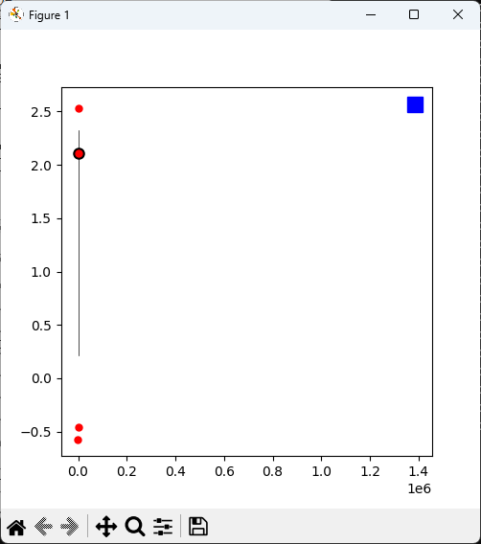
発散しやすい関数の解: Newton法
方程式: atan(x) + 1.0 = 0
初期値: x0 = 2 ダンピングファクター 0
Solve given function
method newton
func atan(x)+1
graph range -1.0 - 4.0
initial x 2.0
alpha 0.0
h 0.01
tol 1e-05
nmaxiter 100
Solve [atan(x)+1] by [newton]:
Iter 0: x: 2.000000000000 => -8.535589065616, dx = -10.54
Iter 1: x: -8.535589065616 => 25.007779805492, dx = 33.54
Iter 2: x: 25.007779805492 => -1560.276208944945, dx = -1585
どんどん大きくなっていく: 発散
Iter 3: x: -1560.276208944945 => 1386461.903521770611, dx = 1.388e+06
Iter 93: x: 1386233.102712887805 => 1386230.531917282380, dx = -2.571
Iter 94: x: 1386230.531917282380 => 1386227.961121676955, dx = -2.571
Iter 95: x: 1386227.961121676955 => 1386225.390326071531, dx = -2.571
Iter 96: x: 1386225.390326071531 => 1386222.819530466106, dx = -2.571
Iter 97: x: 1386222.819530466106 => 1386220.248734860681, dx = -2.571
Iter 98: x: 1386220.248734860681 => 1386217.677939255256, dx = -2.571
Iter 99: x: 1386217.677939255256 => 1386215.107143649831, dx = -2.571
Failed: Convergence did not reach: dx = -2.5707956054247916 > eps = 1e-05
最大繰り返し数 100に到達しても収束しなかった
x = 1386215.1071436498
y = 2.5707956054074725
range = -2.5707956054247916

Slide 14
なぜNewton法が失敗するのか
f(x) = tan⁻¹(10x) initial x = 0.1
収束する場合
f(x)
x
x₀
x₂
x₁

Slide 15
なぜNewton法が失敗するのか
f(x) = tan⁻¹(10x) initial x = 0.15
発散する場合 (λ = 0)
f(x)
x₀
x₀
x₂
x_{k+1} = x_{k} – f(x_{k}) / (f’ (x_{k}) + λ)
λ: ダンピングファクター
x₃
x₁
ダンピングファクターにより 収束が安定する
x
x₁

Slide 16
発散しやすい関数の解: ダンピングファクター
Newton法が選択されている
方程式を atan(x) + 1 = 0
初期値を x₀ = 2 に変える
ダンピングファクターを 1 に変える
Run をクリック

Slide 17
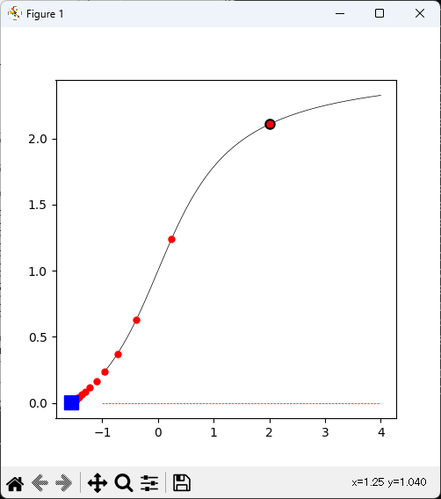
発散しやすい関数の解: ダンピングファクター
方程式: atan(x) + 1.0 = 0
初期値: x0 = 2 ダンピングファクター 1
Solve given function
method newton
func atan(x)+1
graph range -1.0 - 4.0
initial x 2.0
alpha 1.0
h 0.01
tol 1e-05
nmaxiter 100
Solve [atan(x)+1] by [newton]:
Iter 0: x: 2.000000000000 => 0.244047027539, dx = -1.756
Iter 1: x: 0.244047027539 => -0.393564765817, dx = -0.6376
Iter 2: x: -0.393564765817 => -0.728557956156, dx = -0.335
--cut—
Iter 15: x: -1.526934051297 => -1.533872243651, dx = -0.006938
Iter 16: x: -1.533872243651 => -1.539221556124, dx = -0.005349
Iter 17: x: -1.539221556124 => -1.543349556139, dx = -0.004128
--cut—
Iter 37: x: -1.557299961036 => -1.557324312097, dx = -2.435e-05
Iter 38: x: -1.557324312097 => -1.557343160499, dx = -1.885e-05
Iter 39: x: -1.557343160499 => -1.557357749734, dx = -1.459e-05
Iter 40: x: -1.557357749734 => -1.557369042272, dx = -1.129e-05
Iter 41: x: -1.557369042272 => -1.557377783078, dx = -8.741e-06
41回で収束
Success: Convergence reached: dx = -8.740805556017861e-06 < eps = 1e-05
x = -1.5573734126751861
y = 1.0016735210505168e-05
range = -8.740805556017861e-06

Slide 18
二分法 (bisection method): 連続関数
単調関数 f(x) = 0 の解の求めかた：
f(x₀) < 0 & f(x₁) > 0 を満たす初期範囲 [x₀, x₁] から始める (あるいは f(x₀) > 0 & f(x₁) < 0) * 解 x は必ず [x₀, x₁] 内に存在する
以下の操作を繰り返す
f(x₀) < 0, f(x₁) > 0 の場合 (f(x₀)･f(x₁) < 0 を満たすかどうかで判断する)
x₂ = (x₀ + x₁) / 2.0
f(x₂) > 0 (f(x₀)･f(x₂) < 0) である場合, x₁ を x₂ で置き換える f(x₂) < 0 (f(x₁)･f(x₂) < 0) の場合, x₀ を x₂ で置き換える
|x₁ – x₀| と |f(x₁) – f(x₀)| が収束判定条件以内に収まったら、 x₂ を解とする
3.を満たさない場合、1 – 3 を繰り返す
x₄
x₅
x₀
x₃ => x₀
x₂ => x₁
x₁
x₅

Slide 19
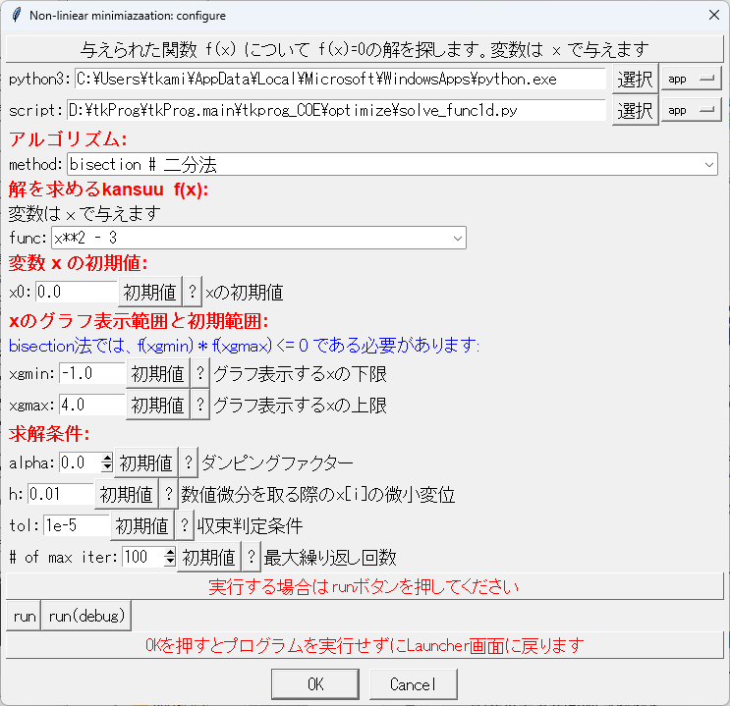
関数の解: 二分法
二分法が選択されている
Newton法の場合は初期値を選ぶのが大事
二分法の場合は適切な
初期範囲を選ぶ
Run をクリック

Slide 20
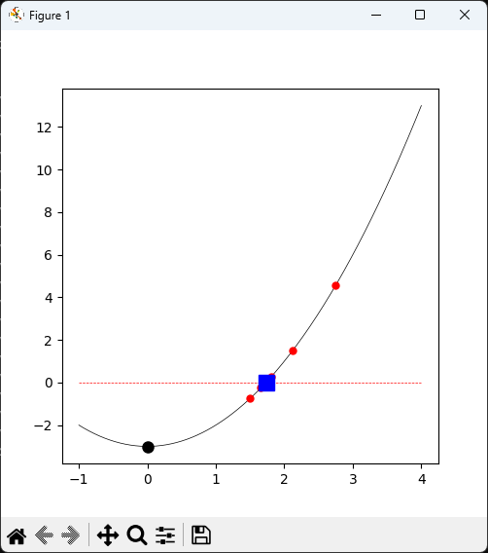
関数の解: 二分法
方程式: exp(x) - 3.0 * x = 0
初期範囲: (-4, 1)
method bisection
func x**2 - 3
graph range -1.0 - 4.0
initial x 0.0
alpha 0.0
h 0.01
tol 1e-05
nmaxiter 100
Solve [x**2 - 3] by [bisection]:
Iter 0: xhalf = 1.5 f(xhalf) = -0.75
Iter 1: xhalf = 2.75 f(xhalf) = 4.562
Iter 2: xhalf = 2.125 f(xhalf) = 1.516
Iter 3: xhalf = 1.812 f(xhalf) = 0.2852
--cut—
Iter 12: xhalf = 1.733 f(xhalf) = 0.001709
Iter 13: xhalf = 1.732 f(xhalf) = 0.0006512
Iter 14: xhalf = 1.732 f(xhalf) = 0.0001225
Iter 15: xhalf = 1.732 f(xhalf) = -0.0001417
Iter 16: xhalf = 1.732 f(xhalf) = -9.606e-06
Iter 17: xhalf = 1.732 f(xhalf) = 5.647e-05
Iter 18: xhalf = 1.732 f(xhalf) = 2.343e-05
最終解: 18回かかって収束
Success: Convergence reached at x = 1.7320575714111328
x = 1.7320575714111328
y = 2.3430682631442323e-05
range = [1.7320480346679688, 1.7320671081542969]
Press ENTER to terminate:

Slide 21
半導体の E_{F} の求め方
過剰電荷 ΔQ = (N_{A}⁻ + N_{e}) – (N_{D}⁺ + N_{h}) を E_{F} に対してプロットし、
ΔQ = 0 となる E_{F} を見つける
T = 300.0
E_{g} = 1.12
N_{C} = 1.0e19
N_{V} = 1.0e21
N_{D} = 3.0e17
E_{D} = 1.02
N_{A} = 1.0e13
E_{A} = 0.1
E_{F} = 0.997 eV
ΔQ
log |ΔQ|
E
E_{F}
正確には単調関数ではないが、二分法で安定に解ける

Slide 22
関数の解を求める際の注意
Newton-Raphson法: 収束は速い、発散しやすい、解に近い初期値が必要
発散する場合はダンピングファクターを増やす
二分法: 解が初期範囲に入っていれば (f(x₀) ・ f(x₁) <= 0) 必ず収束する。 1/2^{n}で収束
Brent法: 二分法の改良版

